Slide 1


интерактивная
ВИКТОРИНА
Гномик и его компьютер.

Slide 2


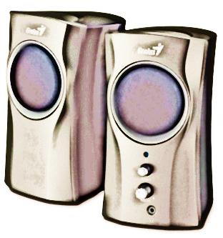
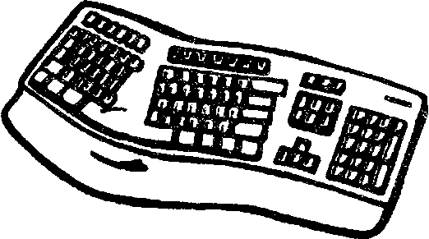

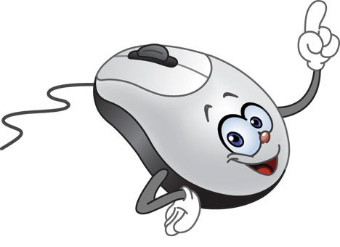

1 тур
Разминка

Slide 3
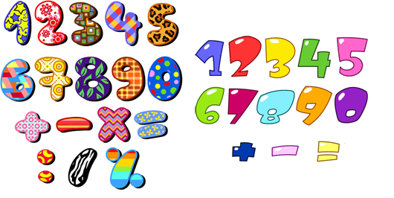
1 тур
Кодирование

Slide 4
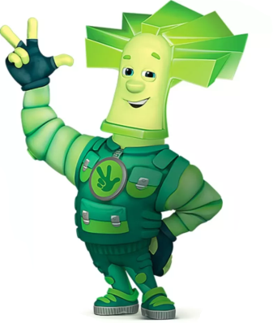
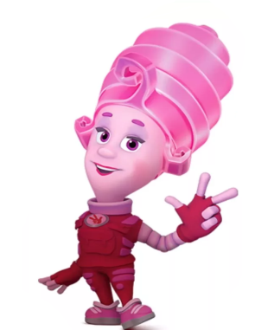
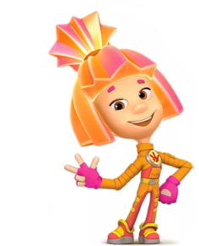




2
3
4
5
=
=
=
=
_
=
6
3
+
=
8
9
+
=
+
=
_
1
=
5
+
=

Slide 5
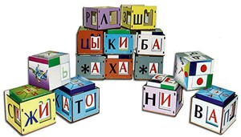
1 тур
Головоломка

Slide 6
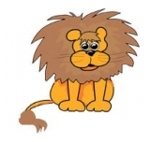



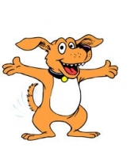









Н
И
О
М
Т
О
Р
М
О
Н
И
Т
О
Р

Slide 7
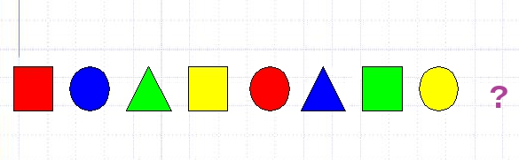
1 тур
Закономерность

Slide 8









Slide 9
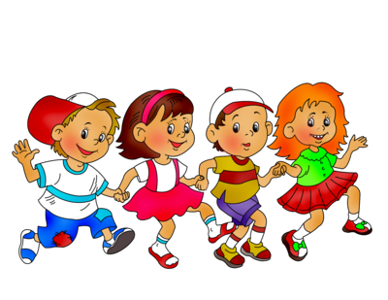
Физкультминутка

Slide 10
2 тур
Разминка

Slide 11

1. Самое главное устройство компьютера
Ящик
Чемодан
Системный блок
Принтер

Slide 12

2. Как правильно называется указатель на экране монитора?
Стрелка
Курсор
Штучка
Компьютерная мышь

Slide 13

3. Какое устройство управляет
курсором?
Системный блок
Компьютерная мышь
Клавиатура
Движется сам по себе

Slide 14

4. Для чего нужен вентилятор в системном блоке?
Заполняет пустое место
Хранит в себе все программы
Для охлаждения
Для шума

Slide 15

5. Устройство компьютера для набора текста
Компьютерная мышь
Флешка
Джойстик
Клавиатура

Slide 16

6. Как называется устройство для вывода информации с компьютера на бумагу?
Монитор
Сканер
Принтер
Печатная машинка

Slide 17

7. Устройство компьютера для вывода звуковой информации
Компьютерная мышь
Дисковод
Колонки
Монитор

Slide 18

8. Что необходимо сделать перед выключением компьютера?
Попрощаться
Закрыть открытые программы
Выключить монитор
Выдернуть вилку из розетки

Slide 19
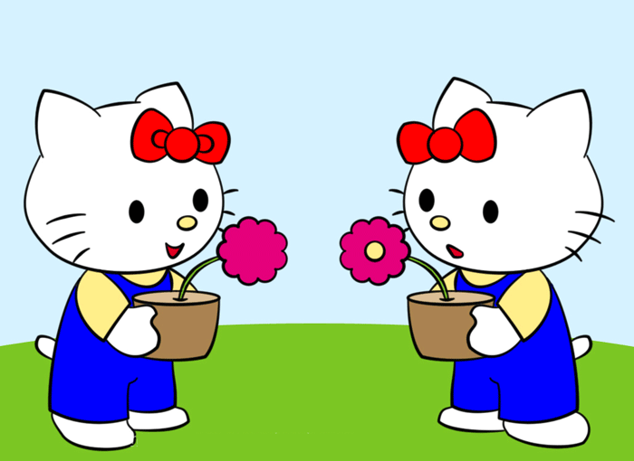
2 тур
Отличия

Slide 20
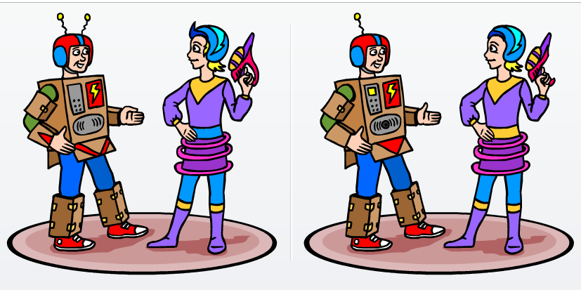

Slide 21
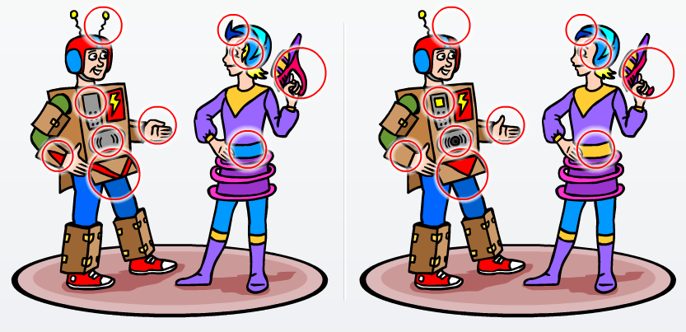

Slide 22
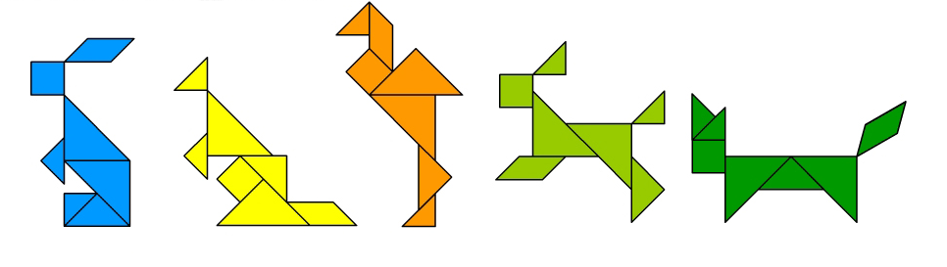
2 тур
Танграм

Slide 24
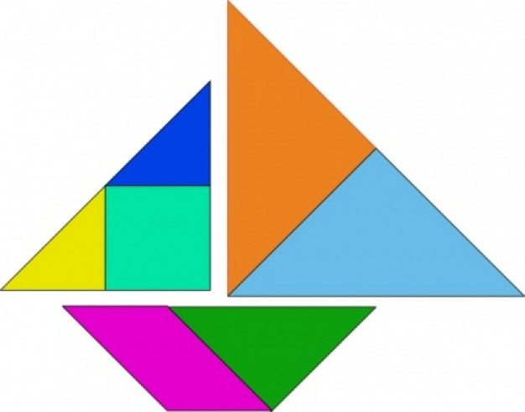

Slide 25

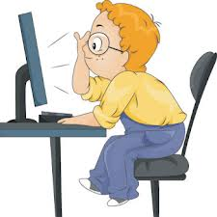
2 тур
Логические пары

Slide 26
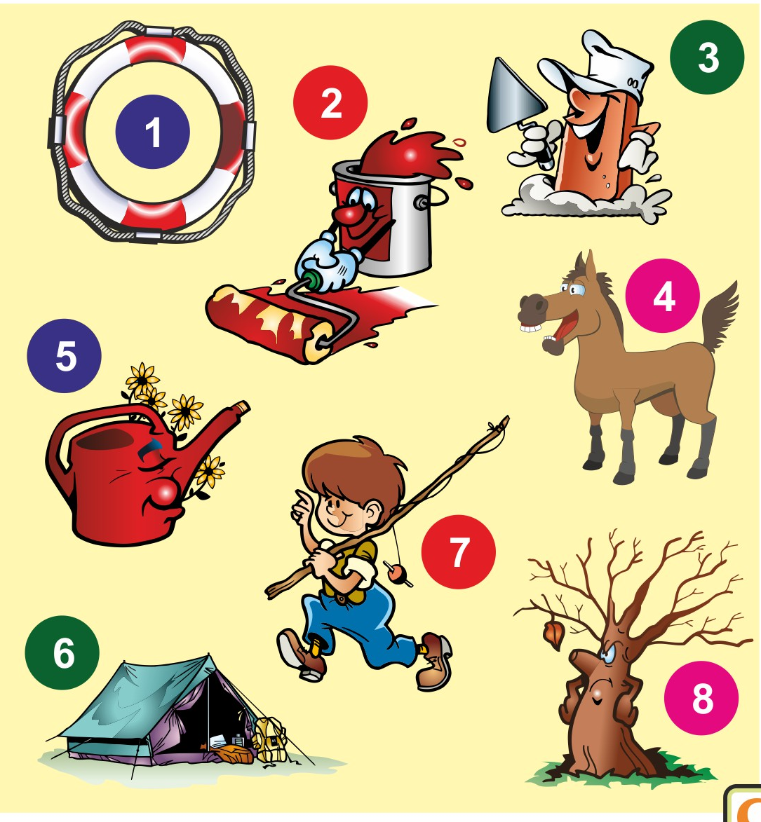

№1
№2
1
8
4
6
2
5
7
3
Объедини в логические пары предметы из первого блока и предметы из второго. Расставь соответствующие цифры в кружочках.

Slide 27

Гимнастика "Ракета"

